Slide 1
Ergebnisse der syndromischen Surveillance akuter Atemwegserkrankungen GrippeWeb, Arbeitsgemeinschaft Influenza, ICOSARI Datenstand 15.09.2020

Slide 2
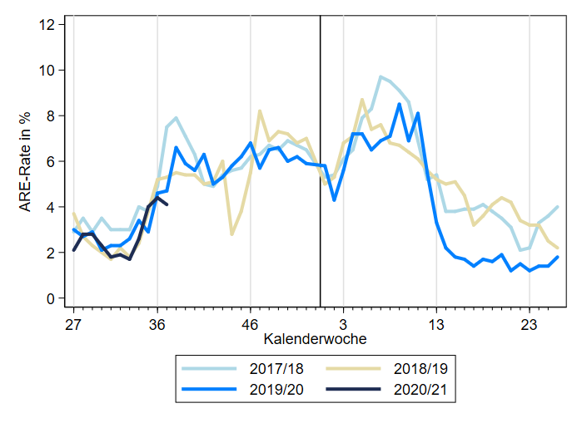
GrippeWeb bis zur 37. KW

Slide 3
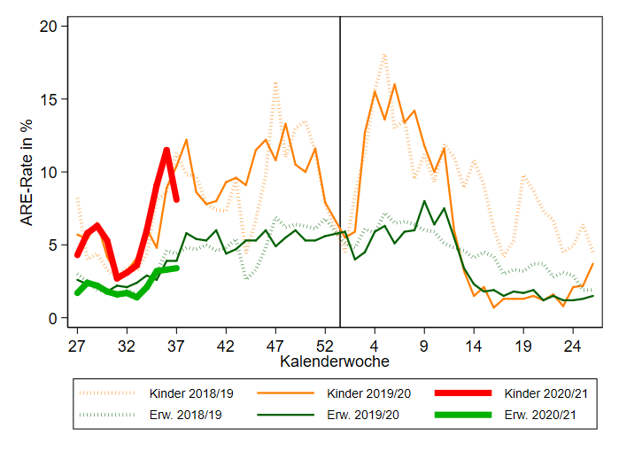
GrippeWeb bis zur 37. KW
Notes:
Anstieg eine Woche eher als in den Vorsaisons, Verlauf ähnlich

Slide 4
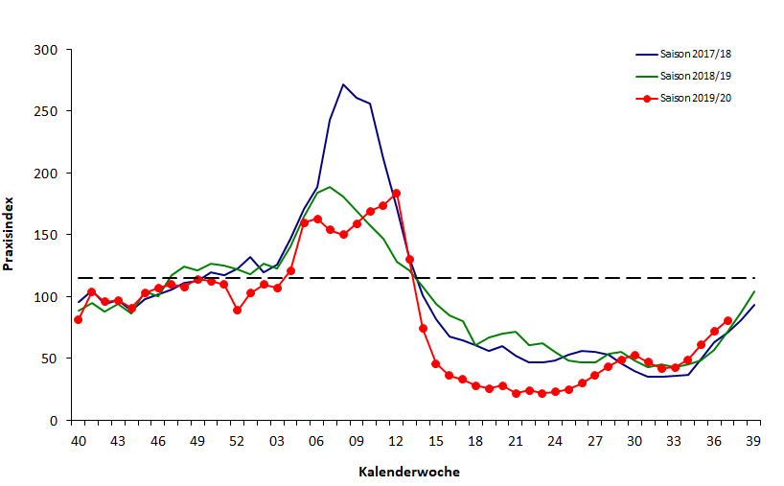
Arbeitsgemeinschaft Influenza - Praxisindex, bis zur 37. KW, Saison 2019/20 und 2 Vorsaisons

Slide 5
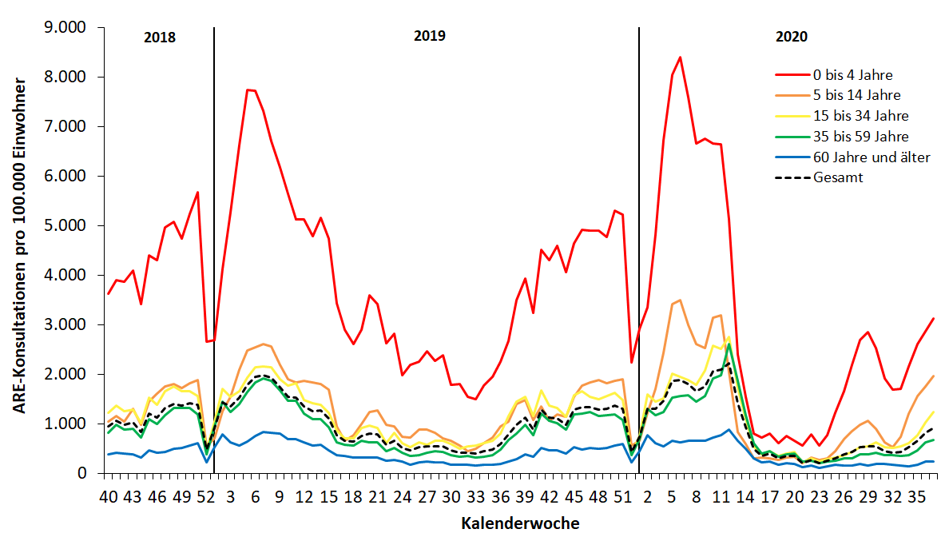
Arbeitsgemeinschaft Influenza - ARE-Konsultationen, bis zur 37. KW
Notes:
Die Werte der Konsultationsinzidenz sind gegenüber der Vorwoche in allen Altersgruppen gestiegen.
Die Werte der ARE-Konsultationsinzidenz befinden sich insgesamt im Bereich der Vorsaisons. Bei den 5- bis 14-Jährigen ist der Wert im Saisonvergleich erhöht.
Im Nationalen Referenzzentrum (NRZ) für Influenzaviren wurden in der 37. KW 2020 in insgesamt 28 (76 %) der 37 eingesandten Sentinelproben Rhinoviren identifiziert, darunter eine Doppel-infektion mit Influenza B-Viren (Victoria-Linie).

Slide 6
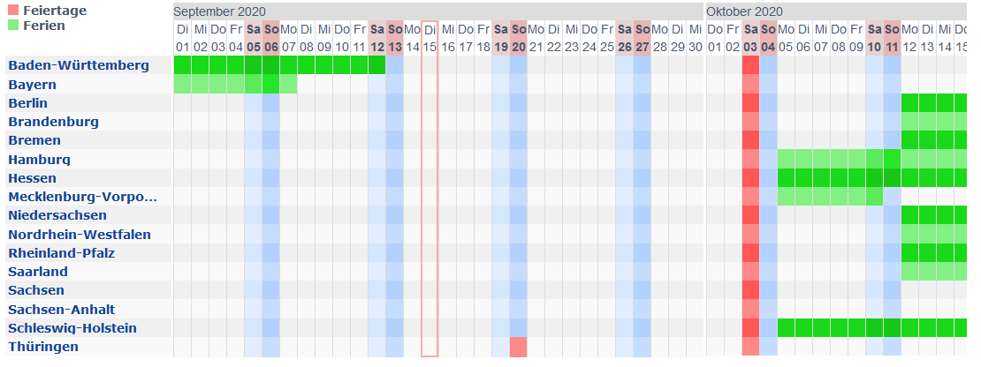
Schulferien im September 2020 in Deutschland
KW 32
KW 33
KW 34
KW 35

Slide 7
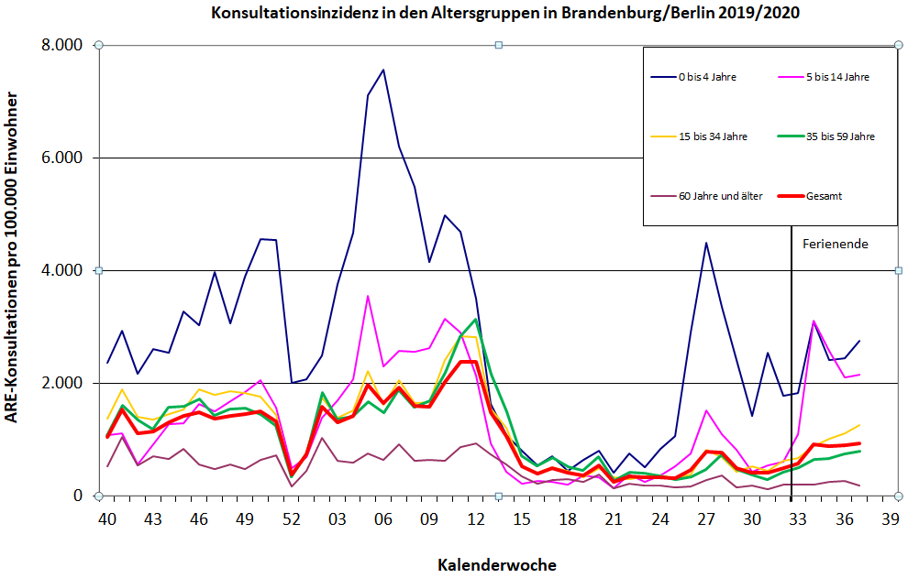
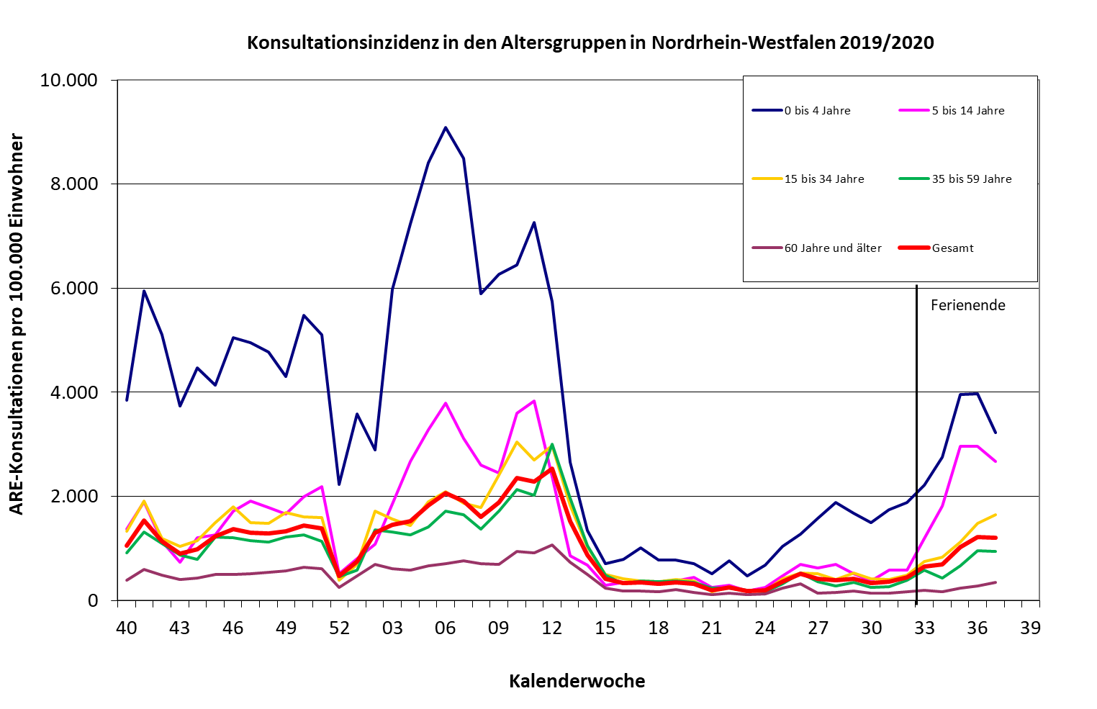
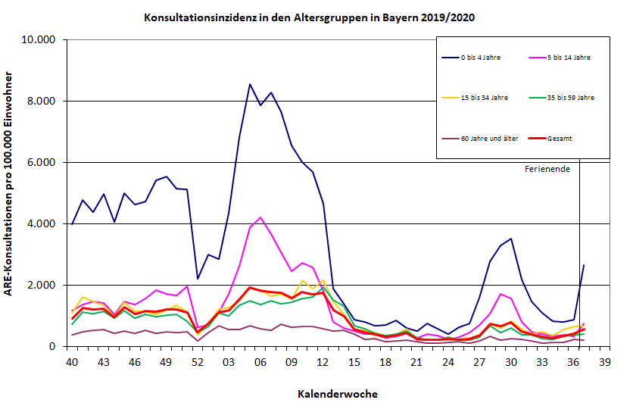
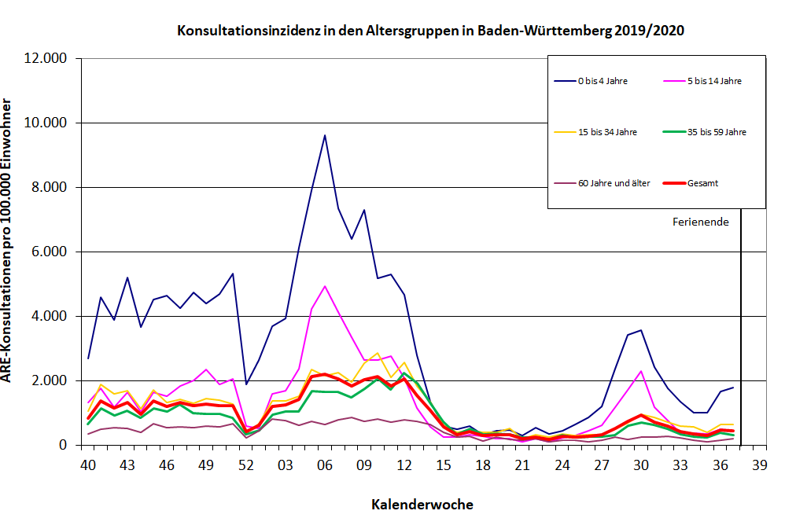
Berlin/Brandenburg
Nordrhein-Westfalen
Bayern
Baden-Württemberg
Notes:
Ferienende immer nur auf volle KW dargestellt: Sind Ferien bis Anfang einer KW (bis einschl. Dienstag), dann wurde das Ende der vorangegangen KW gewählt. Sind Ferien bis Mitte/Ende einer KW (ab einschl. Mittwoch), dann wurde das Ende der laufenden KW gewählt. Z.B. in NRW: gingen die Sommerferien bis Dienstag, 11.08.20 (=KW33) → Ende der KW 32 wurde eingezeichnet

Slide 8
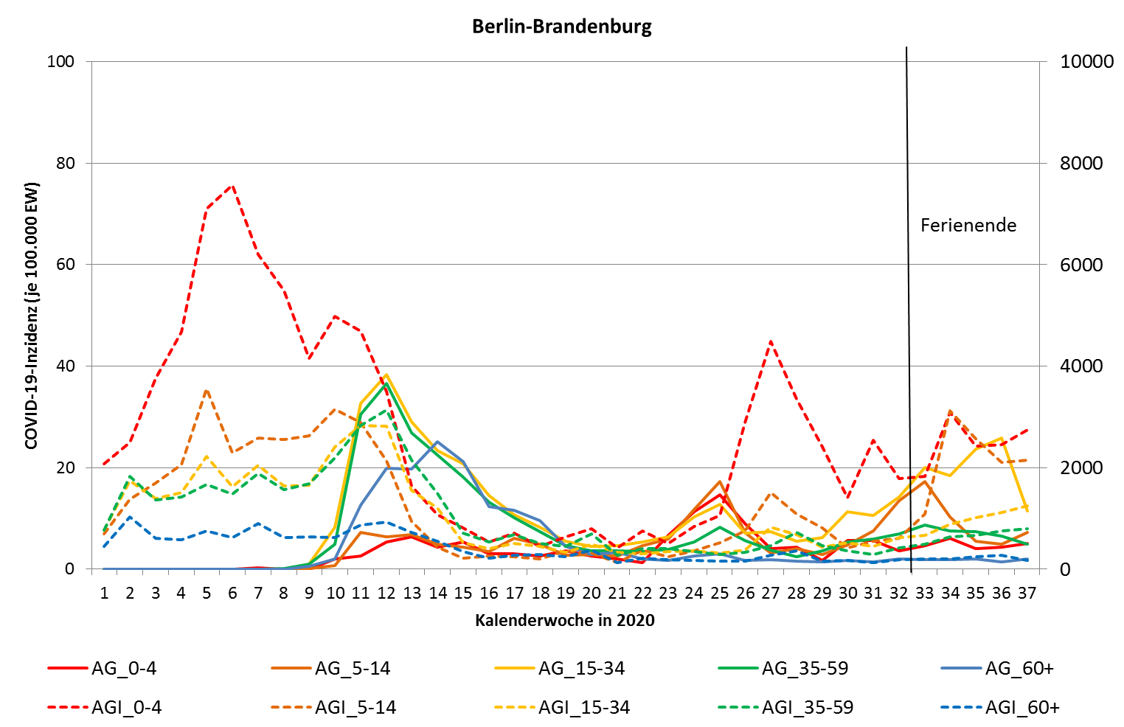
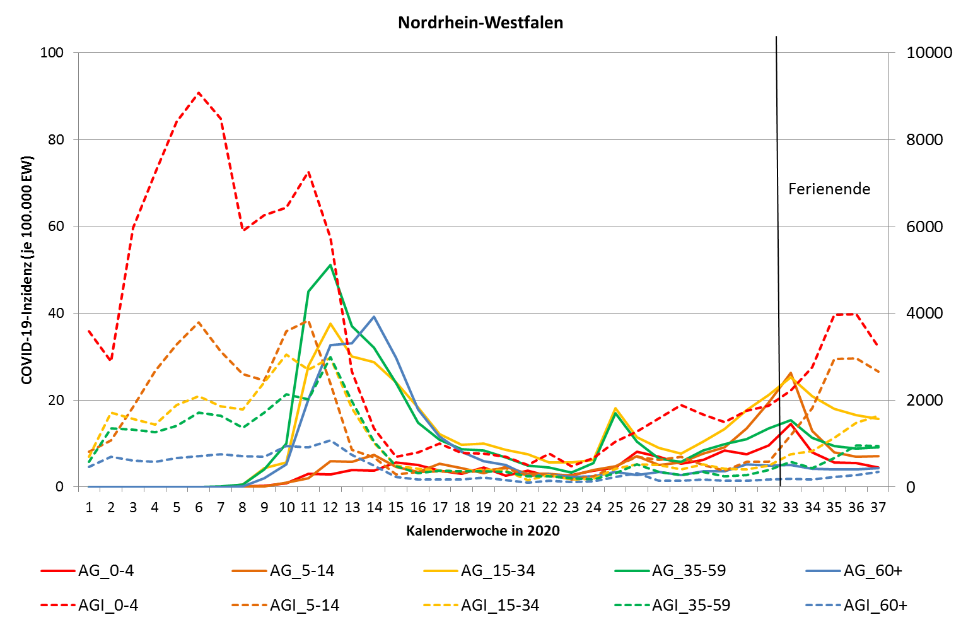
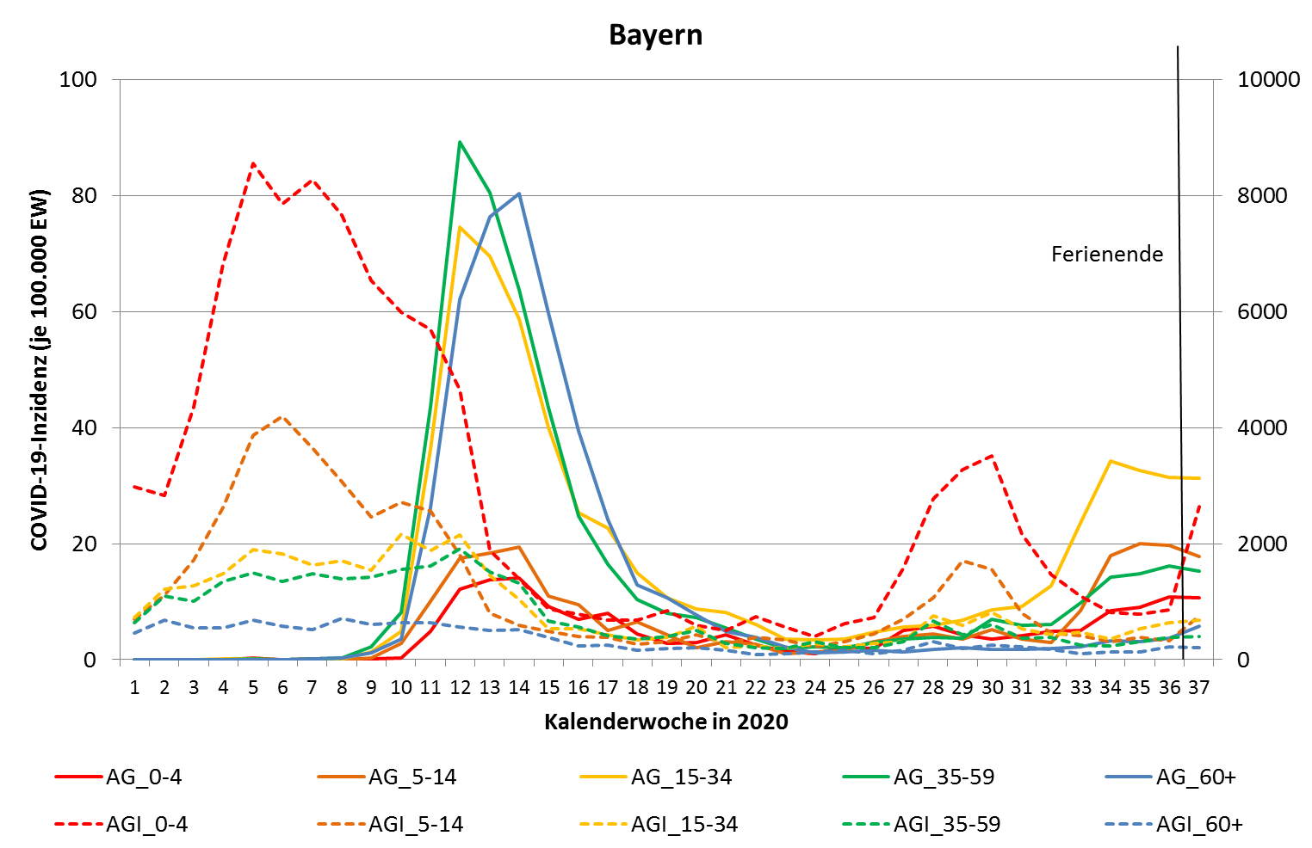
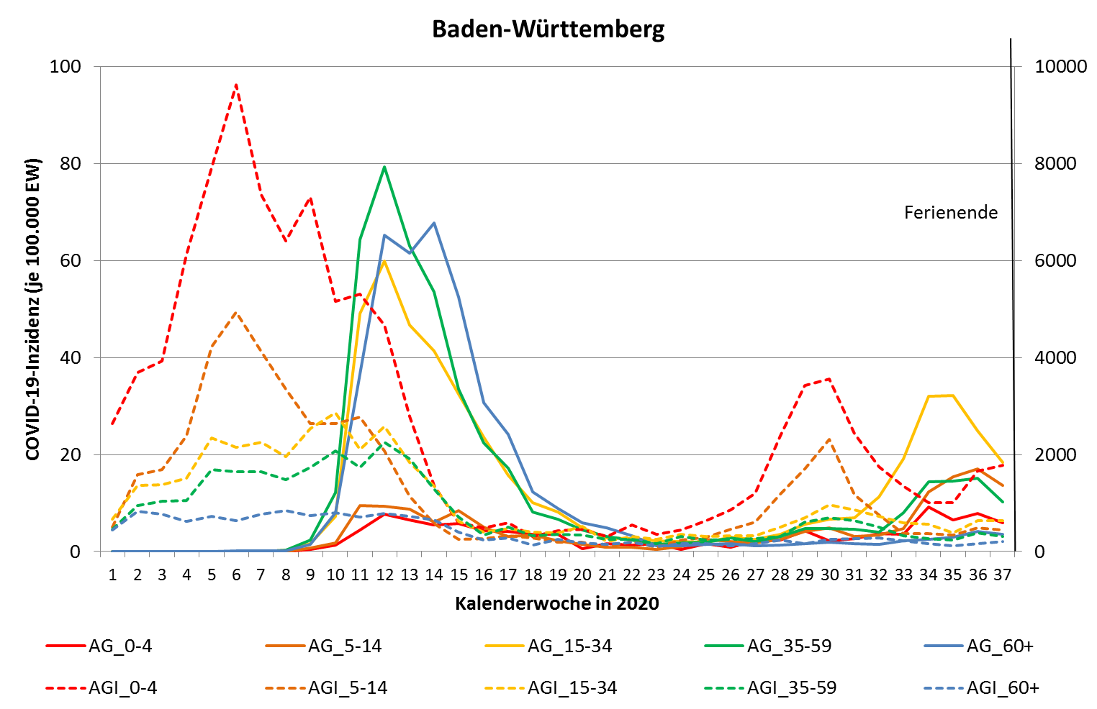
Notes:
Vergleich COVID-Meldedaten-Inzidenz mit ARE-Konsultationsinzidenz pro 100.000 Einwohner. Linke y-Achse: COVID, rechte y-Achse (Faktor x100) ARE-Arztbesuche. Verhältnis der Altersgruppen jeweils genau in umgekehrter Reihenfolge ARE: junge >alte; COVID: alte> junge.

Slide 9
Notes:
Vergleich COVID-Meldedaten-Inzidenz mit ARE-Konsultationsinzidenz pro 100.000 Einwohner. Linke y-Achse: COVID, rechte y-Achse (Faktor x100) ARE-Arztbesuche. Verhältnis der Altersgruppen jeweils genau in umgekehrter Reihenfolge ARE: junge >alte; COVID: alte> junge.

Slide 10
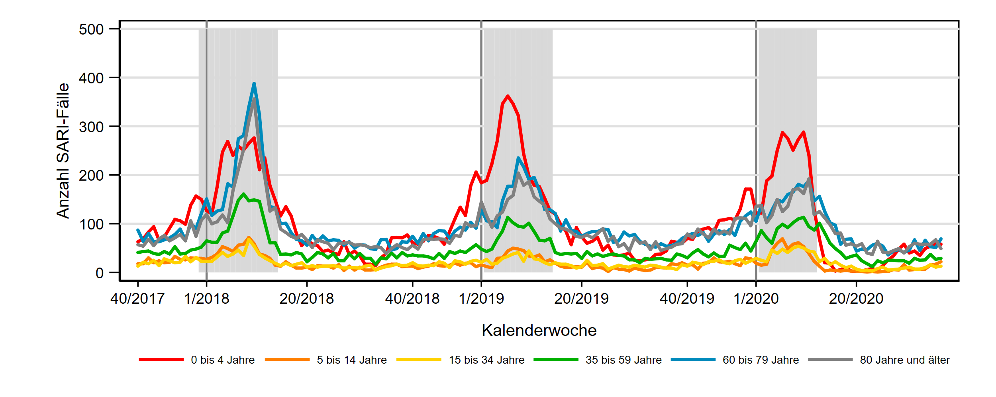
ICOSARI-KH-Surveillance – SARI-Fälle (J09 – J22) bis zur 36. KW
Notes:
SARI-Fallzahlen insgesamt stabil, aber deutlicher Anstieg in der AG 5-14 Jahre, Zahlen in dieser Altersgruppe bereits leicht erhöht (ähnlich wie in GrippWeb und AGI: Anstieg etwa eine Woche eher als in den Vorjahren)

Slide 11
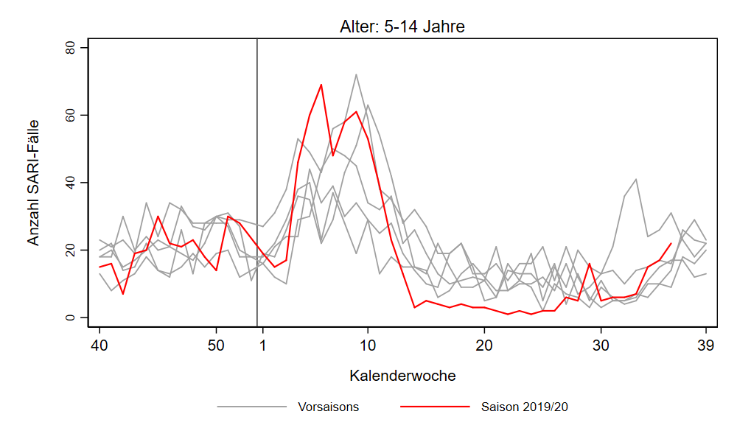
ICOSARI-KH-Surveillance – SARI-Fälle (J09 – J22) bis zur 36. KW
Notes:
SARI-Fallzahlen insgesamt stabil, aber deutlicher Anstieg in der AG 5-14 Jahre, Zahlen in dieser Altersgruppe leicht erhöht (ähnlich wie in GrippWeb und AGI: Anstieg etwa eine Woche eher als in den Vorjahren)

Slide 12
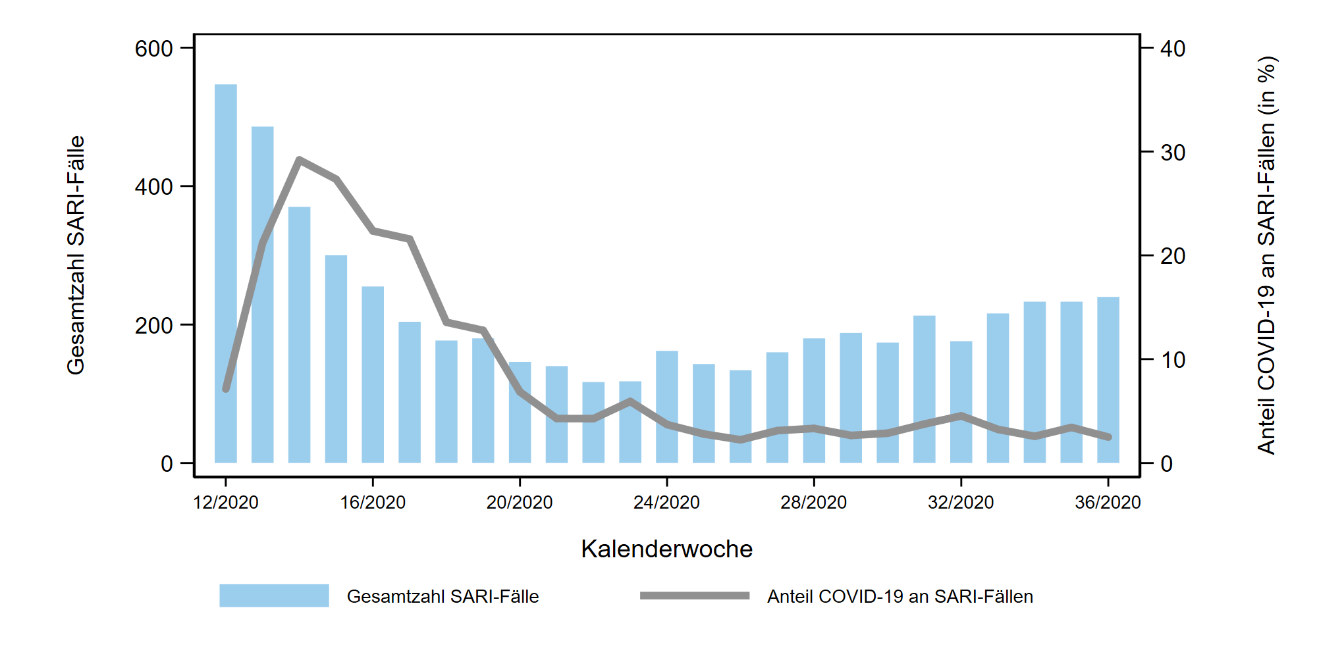
ICOSARI-KH-Surveillance – SARI-Fälle (J09 – J22) sowie
Anteil SARI-Fälle mit COVID-Diagnose bis zur 36. KW
Notes:
SARI-Fallzahlen insgesamt stabil, Anteil COVID seit KW 33 relativ stabil bei 3%
Ohne Grafik: aber deutlicher Anstieg in der AG 5-14 Jahre, Zahlen in dieser Altersgruppe leicht erhöht (ähnlich wie in GrippWeb und AGI: Anstieg etwa eine Woche eher als in den Vorjahren)

